Slide 1


Clean Master / CM Security
Root的黑.白.事
Mick Tsai
Product Director, Cheetah Mobile Aug , 2014

Slide 2
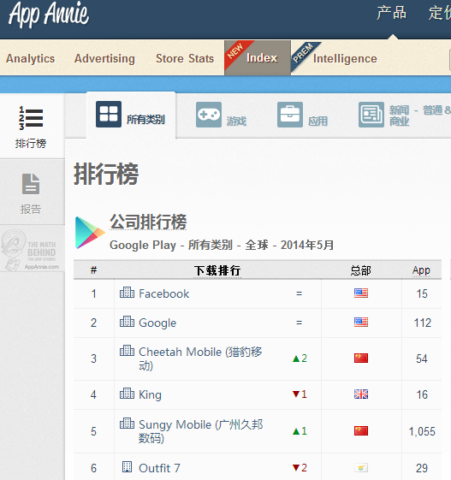
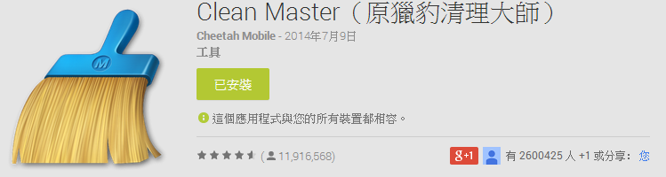
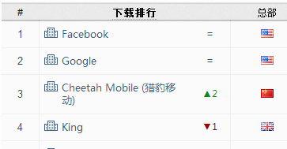
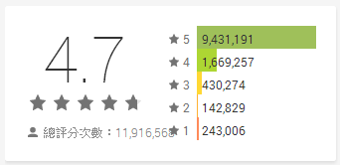
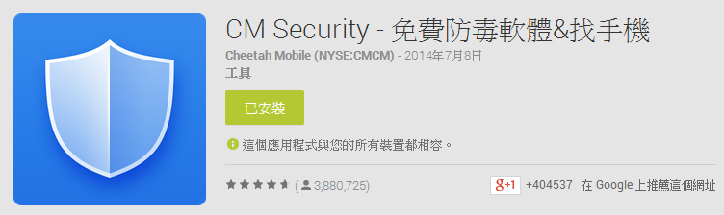
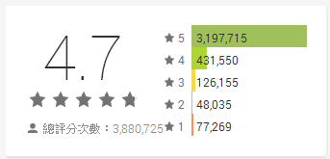
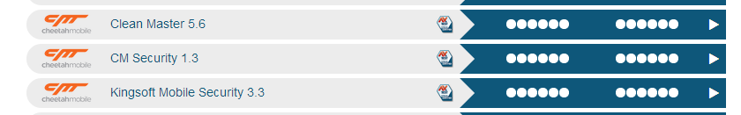

Who we are

Slide 3
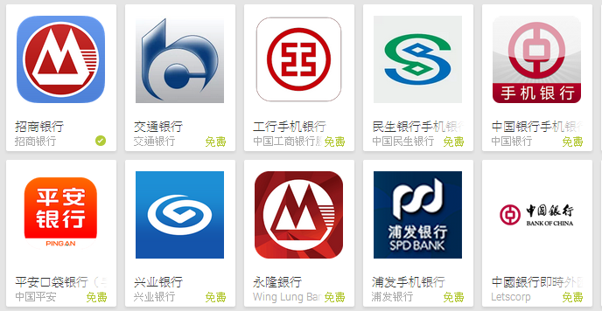




手机 v.s 你的隐私
地理位置追踪
生活习惯追踪
喜好追踪
亲朋好友追踪
銀行信息

Slide 4
议程
全球安全大趋势
2014 上半年主要威胁
这跟Root有什么关系?
Root, 站在正义的一方

Slide 5
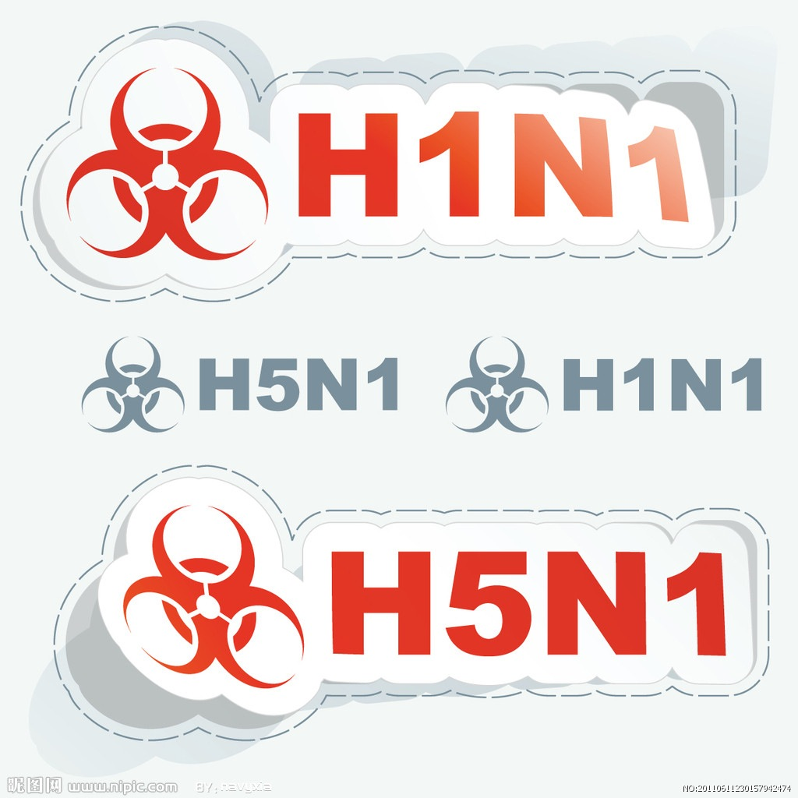
病毒是什么??
传播
网络
社交媒体
手机短信
破坏
隐私被窃
恶意扣费
银行账号相关支付外泄

Slide 6
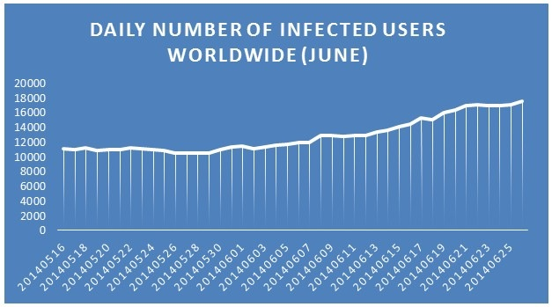
移动端安全近期趋势

Slide 7
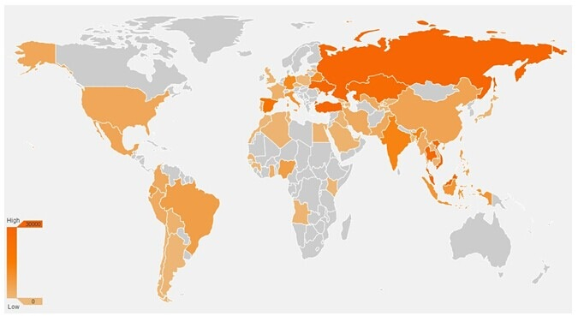
移动端安全威胁特性
区域化特性,利用熱點事件
与支付安全高度相关
与电信各项服务相关
快速变种

Slide 8
三个真实病毒攻击案例

Slide 9
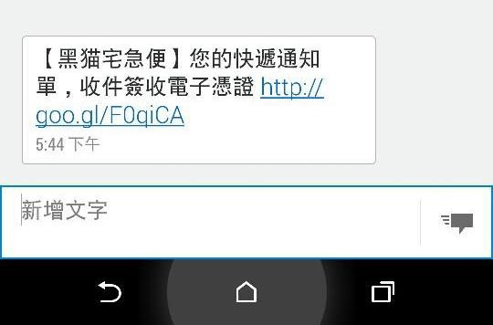
小心! 给您的快递不一定是惊喜

Slide 10
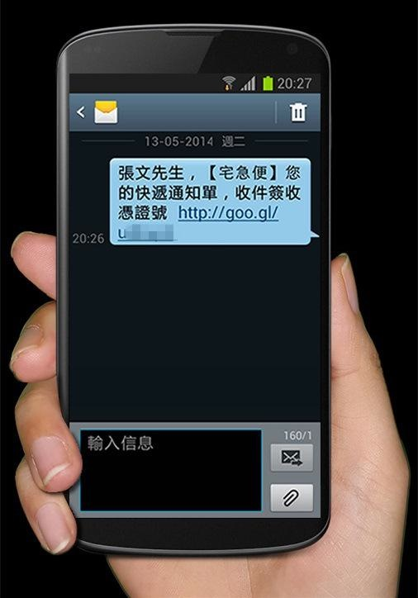
诈骗是利用人性的弱点
好奇心 OR 恐惧感
木马病毒，必须下载才能接着签收电子账单
软件被下载后，对使用者的手机展开攻击

Slide 11
如何攻击?
恶意软件窃取用户手机号码并用来经由小额付款进行网购
窃取用户的电话簿并且上传全部联系人数据到C&C中心
传简讯给每位连络人，短信更有说服力

Slide 12
为什么此病毒会在台湾扩散的如此迅速？
台湾特殊的电信商小额付款机制，只需简单回复一个短信认证码， 用戶即可通过此项机制经由手机号码进行网购并完成付款。

Slide 13

扩散!
另一只已经感染病毒的手机发送SMS钓鱼简讯
病毒偷取用户通讯簿, 利用用户手机发送钓鱼SMS简讯给更多朋友
用户收到钓鱼SMS简讯
感染!
病毒拦截小额付费认证SMS简讯并偷偷帮用户确认交易
受骗下载安装病毒
攻击!
病毒利用用户电话号码进行网购
电信商小额付费

Slide 14
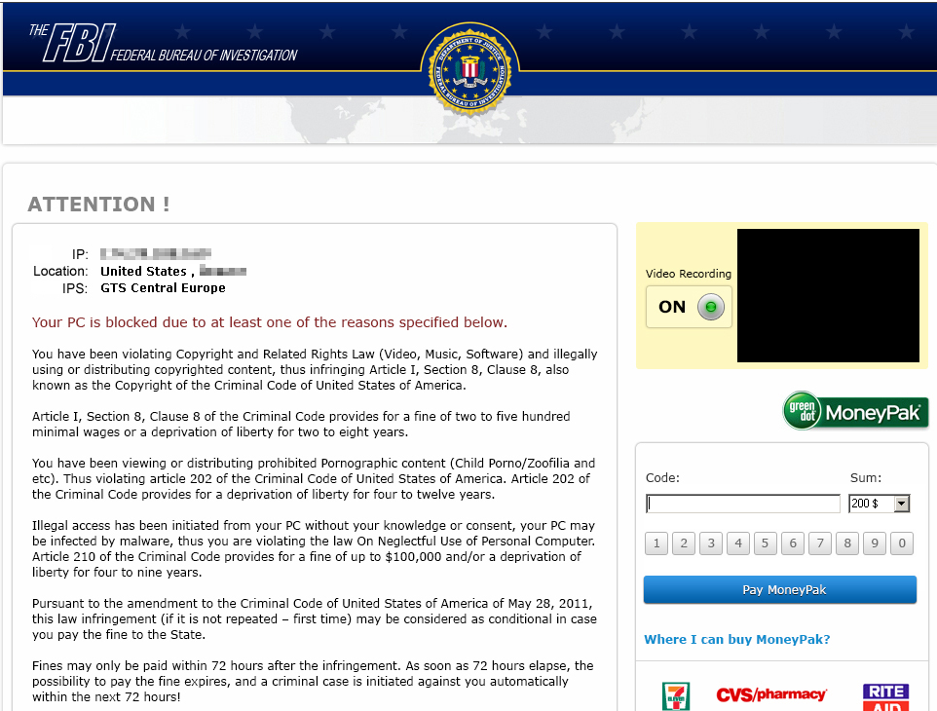
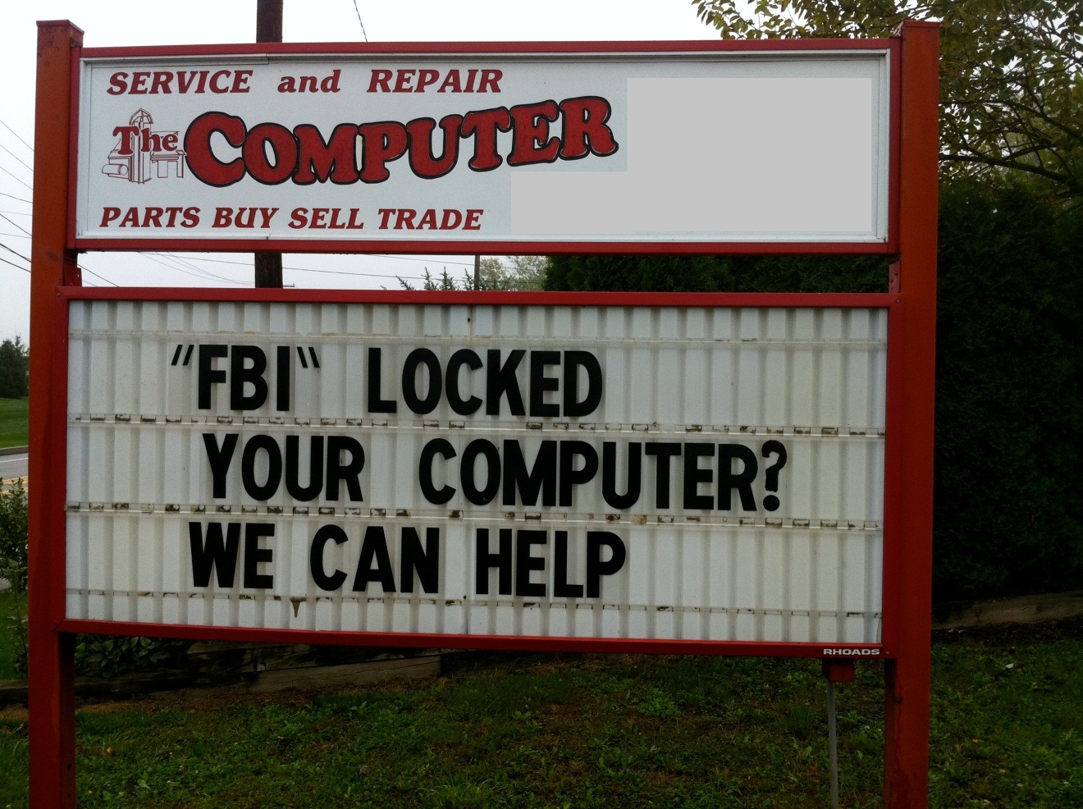
绑架软件从PC转移到Mobile

Slide 15
现在轮到手机了...

Slide 16
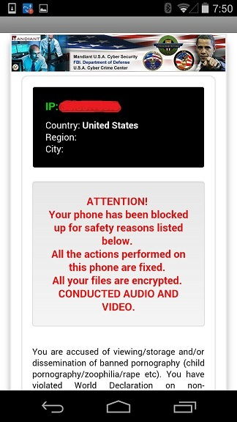
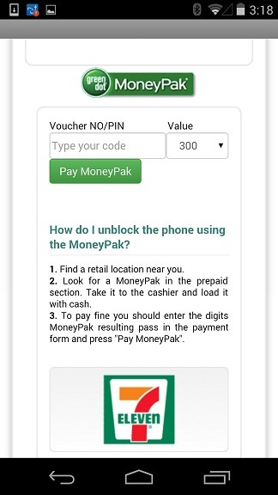
五月: CryptoLocker

Slide 17
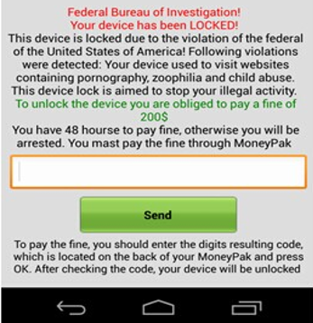
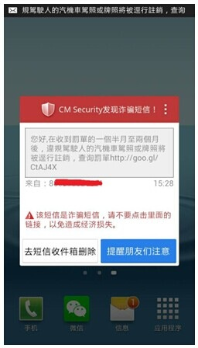
六月, SimpleLocker

Slide 18
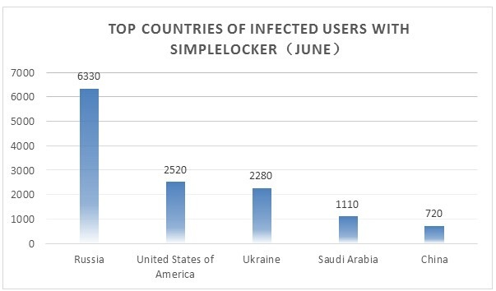
Simplelocker 国家分布

Slide 19
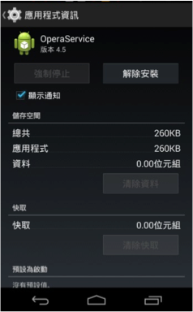
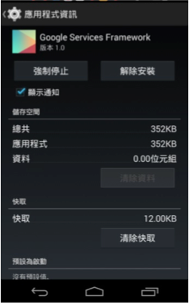
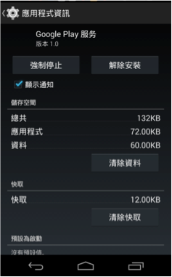
病毒实际展现

Slide 20
这跟Root有什么关系?

Slide 21
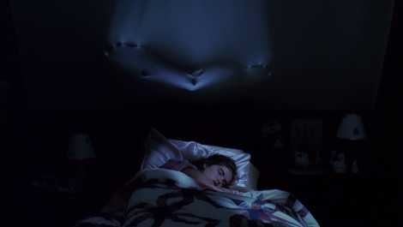
如果......这些病毒都有Root权限呢？
突破4.4短信不能写的限制？
直接把重要文档加密？
自我保护永不被删除？
噩梦一场...

Slide 22
Root, 站在正义的一方

Slide 23
沒有Root之前...

Slide 24
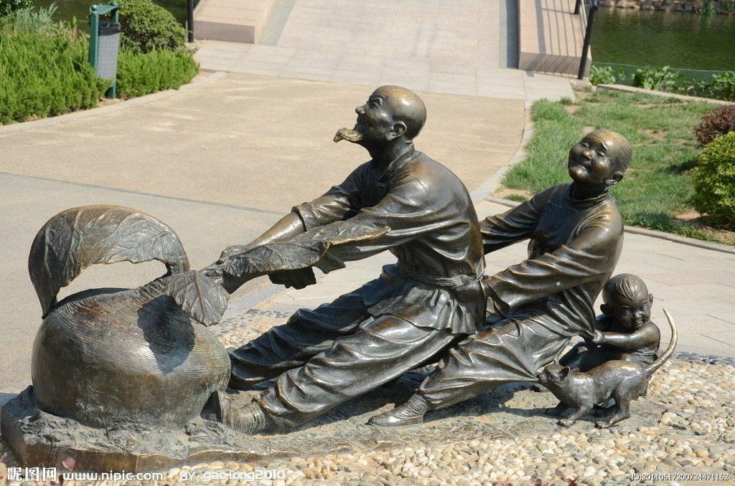
病毒不好清，因为
用户还是需要手动点
病毒化妆术。伪装成系统服务
设备管理器

Slide 25
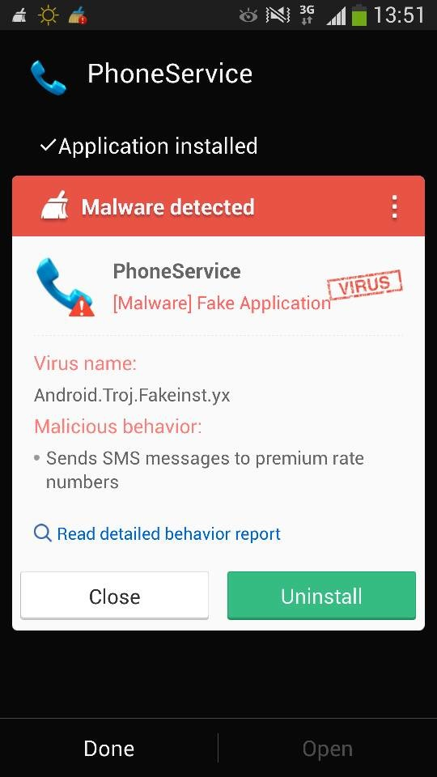
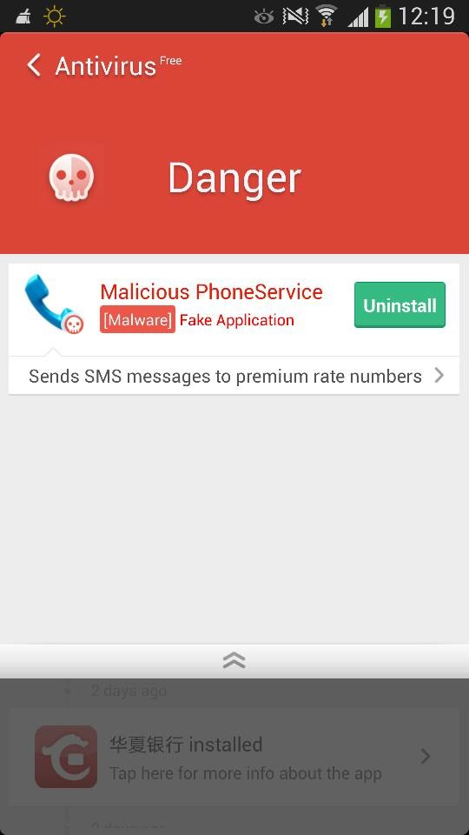
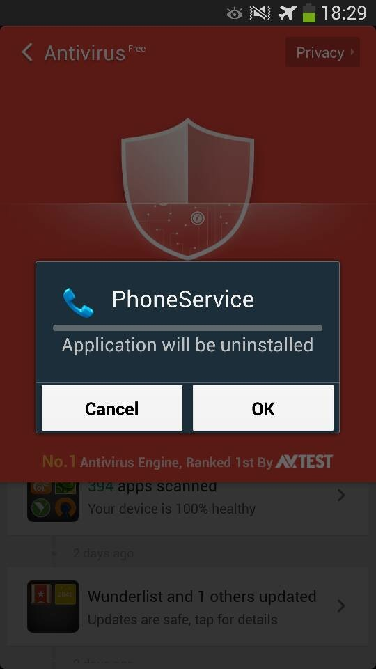
病毒清除引导

Slide 26
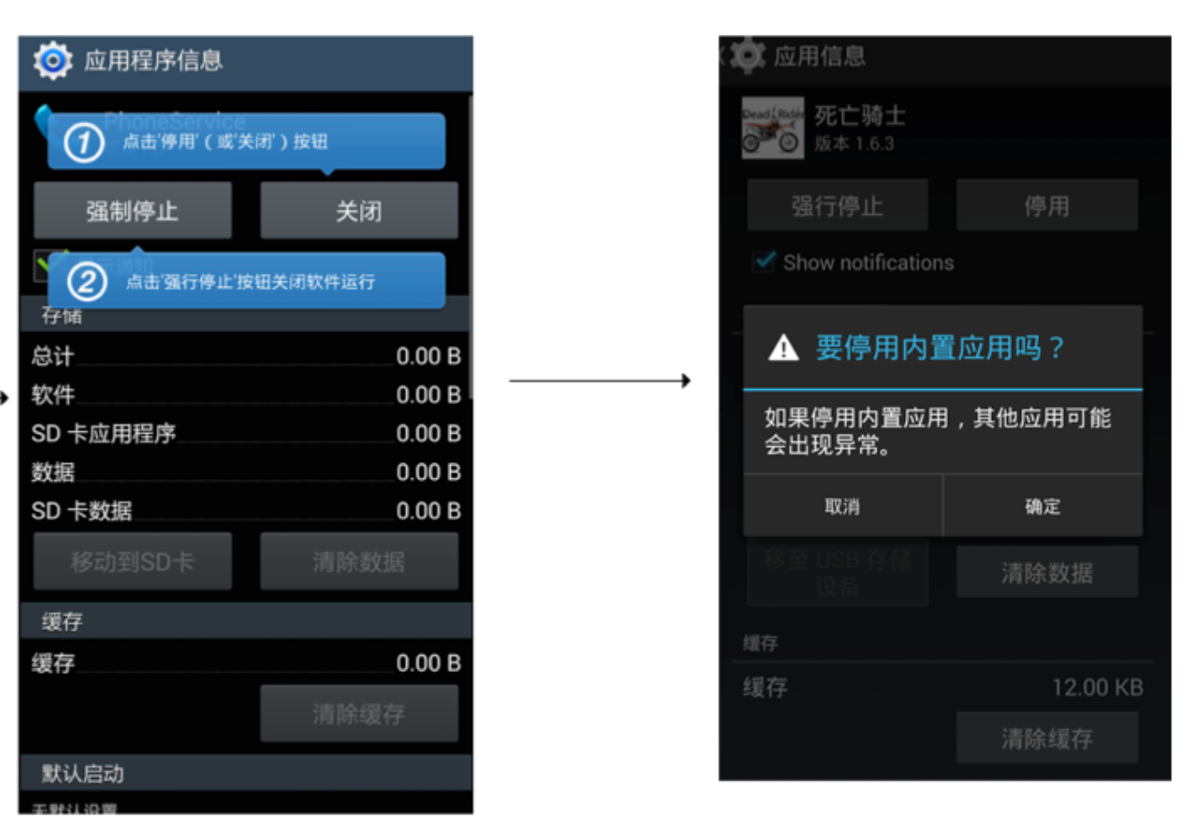
ROM病毒清除引导
拜托用户看得懂，相信我们，然后愿意点

Slide 27
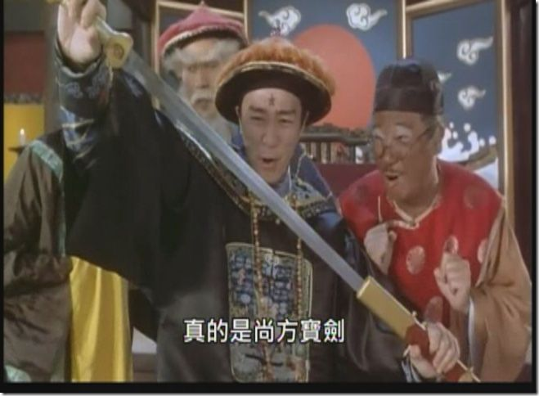
有Root之后…

Slide 28
以清理大师为例
 | 沒root前 | 取得root後
垃圾清理 | 受限于系统缓存清除限制 (all or nothing) | 系统缓存可以针对的处理，选择性清理
内存加速 | 无法控制应用自动重启行为 | 压制自动重启，获取系统维护的App活动信息，电量信息
病毒处理 | 只能引导卸载 | 一键清除，一键冻结，解决病毒自我保护问题

Slide 29

Root是个强大的武器，
但它本身没有对错，
端看挥舞他的人是谁
我们的责任, 是找到这把武器, 确定它是在正义的一方

Slide 30
Q & A

Slide 31

全球移动安全威胁最新动态部落格 http://www.cmcm.com/blog

Slide 32
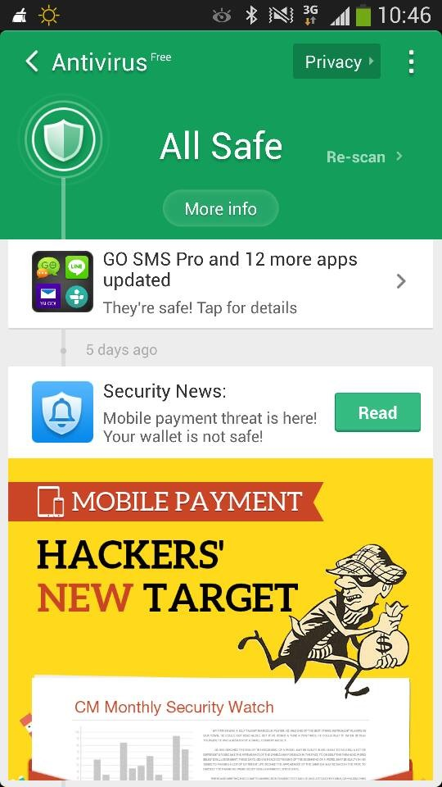

手机安全实时信息更新 安全时光墙

